Slide 1

Desafio técnico
Intelligence & Analitycs
DATA DRIVEN INDEX
Agenda: Produto & Métricas · Modelagem · SQL · Visualização · Avaliação

Slide 2
| Agenda
01 | Introdução
02 | Produto – Métricas – Governança
03 | Modelagem – SQL – Visualização
04 | Avaliação
05 | Encerramento

Slide 3

O repositório está disponível em:
https://github.com/ersjunior/case_meli_ddi

Slide 4
| Introdução
Desafio Analista de Dados – Mercado Livre
Contexto do Desafio
Reformular o relatório do Data Driven Index (DDI): Índice que mede o quanto as equipes são orientadas a dados. O trabalho envolve diagnóstico do dashboard atual, definição de métricas, modelagem de dados, escrita de queries SQL e criação de um mockup de dashboard.
Os dados são fictícios: (800 colaboradores, 10 sites, 12 divisões, jan–dez 2025) Fornecidos em dois CSVs.
Solução Proposta – DDI Reformulado
A solução abrange cinco frentes: • Diagnóstico das lacunas do dashboard atual • Criação de um dicionário de métricas com regras claras de elegibilidade • Modelagem em camadas Silver/Gold para histórico organizacional • Queries SQL para calcular: colaboradores ativos, usuários potenciais e data-driven users • Mockup de dashboard com navegação hierárquica empresa → site → divisão, mostrando variações MoM e tendências.

Slide 5
| Produto
Universo base
Colaboradores ativos no mês M
Alinhado ao enunciado: "apenas colaboradores ativos".
Ativo no mês
start_date ≤ último dia de M
E (end_date IS NULL OU end_date ≥ 1º dia de M)
end_date nulo = ainda na empresa. Saída mid-month = ativo no mês civil inteiro (ajustável para >15 dias se RH definir).
Exclusão
division = 'Shipping'
AND function = 'Representative'
Texto literal do case. Ambos os critérios necessários para não excluir outros papéis de Shipping.
ORG no mês
Último tim_day ≤ último dia de M
(SCD tipo 2 por mês)
Congela site/divisão/dept para o mês. Trocas mid-month são resolvidas deterministicamente.
Sem DDI no mês
Classificação = 'Sem registro DDI'
entra no denominador de coverage_rate
Ativo elegível sem linha em tb_ddi não pode ser ignorado — ele distorceria a taxa de adoção.
Dedup DDI
DISTINCT ON (username, date_month)
ORDER BY is_data_user DESC
Regra determinística: preserva a linha TRUE em caso de conflito; documentada em stg_ddi.

Slide 6
| Dicionário de métricas
Spec Completo (7 métricas)
active_collaborators
COUNT(DISTINCT username) após filtros de elegibilidade
Grão: dept-mês
potential_users
COUNT(DISTINCT username) WHERE is_potential_user = TRUE
(streak ≥ 3 meses consecutivos com is_data_user = TRUE)
Grão: dept-mês
data_driven_users
COUNT(DISTINCT username) WHERE is_data_user = TRUE no mês
Grão: dept-mês
share_per_ddi_classification
100 * potential_users / NULLIF(SUM(potential_users) OVER
(PARTITION BY date_month, site, division, department), 0)
Grão: classif-dept-mês
coverage_rate
100 * collaborators_with_ddi / NULLIF(active_collaborators_total, 0)
Grão: dept-mês
transition_rate
(potential_users - LAG(potential_users)) / NULLIF(LAG(potential_users), 0) * 100
OVER (PARTITION BY site, division, department, user_classification ORDER BY date_month)
Grão: classif-dept-mês
gap_to_target
potential_users - PERCENTILE_CONT(0.5) WITHIN GROUP
(ORDER BY total_potential_in_dept) da mesma (date_month, site, division)
Grão: dept-mês

Slide 7
| Governança
SQL — Implementação da Regra de 3 Meses Consecutivos
1
WITH base AS (
SELECT
username,
date_month,
is_data_user,
ROW_NUMBER() OVER (PARTITION BY username ORDER BY date_month)
- ROW_NUMBER() OVER (PARTITION BY username, is_data_user ORDER BY date_month) AS grp
FROM stg_ddi -- já deduplicado (DISTINCT ON)
),
streaks AS (
SELECT
username,
date_month,
COUNT(*) OVER (PARTITION BY username, grp) AS streak
FROM base
WHERE is_data_user IS TRUE -- só linhas verdadeiras formam a sequência
)
SELECT
username,
date_month,
CASE WHEN streak >= 3 THEN TRUE ELSE FALSE END AS is_potential_user
FROM streaks;
-- Arquivo: transformation/dbt_projects/models/intermediate/int_user_streak.sql
Duplo ROW_NUMBER
rn_all − rn_mesmo_flag = grp. Cada série ininterrupta de TRUE recebe um grp único por usuário. Séries separadas por FALSE recebem grps diferentes.
2
COUNT(*) OVER (PARTITION BY username, grp)
Calcula o tamanho de cada sequência consecutiva. Uma série de 5 meses TRUE produz streak = 5 em todas as 5 linhas.
3
streak ≥ 3 → is_potential_user = TRUE
A partir do 3º mês da mesma sequência o usuário é marcado como potencial. O próprio mês corrente já conta — não é necessário esperar o 4º mês.
⚠
Quebra de sequência requer reinício
Um único mês FALSE zera o grp. O usuário precisa acumular 3 meses TRUE novamente para recuperar o status de potencial.

Slide 8
| Diagnóstico – Decisões que o dashboard atual não suporta
① Coverage invisível
② Elegibilidade não auditável
Sem coverage_rate por unidade, não é possível distinguir "colaborador sem DDI por falha de integração" de "colaborador genuinamente sem uso de dados".
A exclusão de Representantes/Shipping não está versionada nem testada. Mudanças silenciosas quebram a comparabilidade MoM do denominador.
③ Funil de maturidade ausente
④ Migração entre classificações
Mostrar o flag is_data_user do mês corrente não revela quem está a 1 mês de virar Potencial nem quem acabou de entrar na sequência de 3 meses.
Times de L&D precisam do transition_rate (Beginner→Intermediate etc.) para priorizar intervenções. O dashboard atual só mostra a fatia estática.
⑤ Ausência de benchmark
⑥ Drill hierárquico inconsistente
Sem gap_to_target, um líder não sabe se "80% data users" é bom ou ruim para aquele site/divisão. É preciso uma referência interna (mediana da divisão).
Empresa→Site→Divisão→Dept com definições diferentes de headcount vs. DDI snapshot distorcem a análise ao detalhar causas de variação.
Decisão: cada lacuna foi resolvida como métrica explícita ou regra versionada no novo produto (agg_ddi_month + dbt tests).

Slide 9
Modelagem
Modelagem • Design Alvo para BI (Validação) • Qualidade e Performance

Slide 10
| Modelagem
Camadas Medallion & Granularidade Silver/Gold
RAW
STAGING
INTERMEDIATE
MARTS
tb_people_history
tb_ddi (CSV)
→
stg_people_history (view)
→
int_people_monthly
(elegibil. mensal)
→
fct_user_month
Silver: 1 row/user-mês
Ingestão Airflow
stg_ddi (view)
+ DISTINCT ON dedup
int_user_streak
(streak 3 meses)
agg_ddi_month
Gold: agregado
schema: public
not_null tests
Exclusão Ship/Rep
7 métricas finais
Silver — fct_user_month (1 linha por username + date_month)
Gold — agg_ddi_month (agregado por date_month + site + division + dept + classif)
Colunas: username, date_month, site, division, department (congelados no mês), user_classification, is_data_user, is_potential_user, has_ddi_row, is_active.
SCD: para cada (username, date_month) pega o tim_day MÁXIMO em tb_people_history ≤ último dia de M que satisfaz ativo + não excluído → resolve trocas de divisão mid-month de forma determinística.
Colunas de dimensão: date_month, site, division, department, user_classification.
Métricas calculadas: active_collaborators, potential_users, data_driven_users, share_per_ddi_classification, coverage_rate, transition_rate (LAG MoM), gap_to_target (vs. mediana divisão via PERCENTILE_CONT).

Slide 11
| Validação Mensal - Duplicidade + Classificação)
1
Unicidade username + date_month
Testes dbt (schema.yml) + pytest (tests/assert_fct_user_month_unique.sql) verificam que nenhum par (username, date_month) aparece mais de uma vez em fct_user_month e em stg_ddi pós-dedup.
2
not_null em chaves e dimensões
Campos username, date_month, site, division, department, user_classification marcados como not_null no schema.yml. Pipeline falha e alerta se qualquer nulo for encontrado no mart.
3
accepted_values para user_classification
Domínio válido: {Champion, Advanced, Intermediate, Basic, Beginner, Sleeper, No Use, Sem registro DDI}. Qualquer valor fora desse conjunto levanta um erro de teste dbt antes de chegar ao BI.
4
Sanidade de coverage_rate
Teste de range: coverage_rate BETWEEN 0 AND 100 por dept-mês. Valores acima de 100% indicam problema no denominador (ativos < registros DDI), o que só ocorre com bug de deduplicação.
5
Reconciliação interna (consistência)
SUM(active_collaborators) agrupado por user_classification dentro do mesmo (date_month, site, division, department) deve igualar COUNT(DISTINCT username) no fct_user_month para o mesmo grupo. Detecta agregações erradas.

Slide 12
| Práticas para Eficiência e Baixo Custo
Performance
🗂️ Particionamento por date_month (evolução)
🔍 Índices estratégicos no PostgreSQL
Quando o histórico ultrapassar 12 meses, particionar fct_user_month e agg_ddi_month por date_month elimina full-table scans nas queries de BI, que sempre filtram por mês.
Índice composto em (date_month, site) para filtros do dashboard; índice em (username, date_month) para o streaks join. Ambos cobrem os padrões de acesso dominantes sem overhead de escrita excessivo.
📐 Colunas mínimas nos marts
⚡ dbt incremental no Gold (evolução)
Marts expõem apenas as colunas consumidas pelo BI. Zero SELECT * nos modelos intermediários. Reduz I/O de disco e latência de serialização nas queries analíticas.
Quando a tabela agg_ddi_month crescer além de ~2 anos, migrar para materialização incremental: processar apenas o mês corrente e fazer MERGE/INSERT poupando reprocessamento completo.
💾 Cache no Streamlit com TTL
🔄 Views para staging (sem materialização)
@st.cache_data com TTL de ~10 min para queries pesadas (evolução 12 meses). Evita reprocessamento a cada interação do usuário mantendo os dados atualizados dentro da janela de atualização mensal.
Camadas stg_* e int_* são views, não tabelas. O custo de storage fica nos marts. Para volumes maiores, converter para tables + refresh periódico via dbt run --select stg_*.

Slide 13
SQL
Tabela Agregada • Métricas • Conceitual

Slide 14
| SQL
Tabela mensal agregada com métricas (agg_ddi_month)
active_collaborators
COUNT(DISTINCT username) no grão pós-elegibilidade
SELECT
-- ① Dimensões (3.1.1)
date_month,
site,
division,
department,
user_classification,
-- ② Métricas (3.1.2)
active_collaborators,
potential_users,
data_driven_users,
share_per_ddi_classification, -- % potenciais por classif no dept-mês
coverage_rate, -- % ativos com registro DDI no mês
transition_rate, -- Δ% potential_users MoM (LAG)
gap_to_target -- vs. mediana dept na divisão
FROM analytics.agg_ddi_month
ORDER BY date_month, site, division, department, user_classification;
potential_users
COUNT(DISTINCT CASE WHEN is_potential_user THEN username END)
data_driven_users
COUNT(DISTINCT CASE WHEN is_data_user THEN username END)
share_per_ddi_classification
potential_users * 100.0 / NULLIF(SUM(potential_users) OVER (PARTITION BY date_month, site, division, department), 0)
coverage_rate
collaborators_with_ddi * 100.0 / NULLIF(active_collaborators_total, 0)
transition_rate
(potential_users - LAG(potential_users)) / NULLIF(LAG(potential_users), 0) * 100 OVER (PARTITION BY site, division, department, user_classification ORDER BY date_month)
gap_to_target
potential_users - PERCENTILE_CONT(0.5) WITHIN GROUP (ORDER BY total_potential_in_dept) particionado por (date_month, site, division)

Slide 15
| Exemplos com TB_DDI
COUNT(*) vs COUNT(col) vs COUNT(DISTINCT col)
Exemplo hipotético: duplicidade em tb_ddi para um mesmo mês
username
date_month
user_classification
is_data_user
u1
2025-03-01
Beginner
TRUE
← linha duplicada (mesma chave, classificação diferente)
u1
2025-03-01
No Use
FALSE
u2
2025-03-01
Basic
TRUE
u3
2025-03-01
(NULL)
TRUE
Resultados para a query: SELECT… FROM tb_ddi WHERE date_month = '2025-03-01'
COUNT(*)
= 4
Conta todas as linhas, incluindo a duplicata e a linha com NULL.
COUNT(user_classification)
= 3
Ignora o NULL na linha de u3. Conta apenas linhas onde user_classification IS NOT NULL.
COUNT(DISTINCT username)
= 3
u1 aparece 2×, mas é contado 1× (u1, u2, u3). Nulos em username seriam também ignorados.
COUNT(DISTINCT user_classification)
= 3
Valores distintos não nulos: Beginner, No Use, Basic. NULL de u3 não entra na contagem.

Slide 16
| Efeito, Detecção e Correção
Duplicidade username + date_month
Detecção
SELECT username, date_month, COUNT(*) AS n
FROM tb_ddi
GROUP BY 1, 2
HAVING COUNT(*) > 1;
-- Retorna todos os pares com > 1 linha
Efeito nas métricas
COUNT(*)
Inflado
Cada linha duplicada conta como um usuário extra. active_collaborators e data_driven_users ficam maiores que o real.
COUNT(DISTINCT username)
Correto
Corrige a contagem de usuários únicos. Mas não resolve o problema se a duplicata tiver classificações diferentes.
Correção — 2 abordagens
share_per_ddi_classification
Distorcido
-- ① Curadoria na staging (solução adotada)
SELECT DISTINCT ON (username, date_month)
username,
date_month,
user_classification,
is_data_user
FROM tb_ddi
ORDER BY username, date_month, is_data_user DESC; -- TRUE > FALSE
-- ② Preferencial: corrigir o pipeline
-- que grava tb_ddi na origem.
Correção — 2 abordagens
Se u1 tem 2 linhas (Beginner + No Use), ambas entram no cálculo de share. A distribuição percentual por classificação fica errada.
⚠️ Por que não basta COUNT(DISTINCT username)?
COUNT(DISTINCT username) corrige a contagem de pessoas mas não elimina as linhas extras.
Se as duplicatas tiverem user_classification diferentes, o share_per_ddi_classification continua distorcido — a mesma pessoa entra em dois buckets diferentes.

Slide 17
| Efeito e Exemplos
WHERE vs. ON em LEFT JOIN
Regra de ouro e casos de uso
WHERE no lado direito
❌ WHERE no lado direito — comportamento INNER JOIN
Use APENAS quando você quer excluir as linhas que não fizeram match (= comportamento INNER). Ex: quero apenas colaboradores que TÊM DDI naquele mês.
SELECT p.username, d.user_classification
FROM stg_people_history p
LEFT JOIN tb_ddi d
ON p.username = d.username
AND d.date_month = '2025-06-01'
WHERE d.user_classification = 'Beginner';
-- Elimina linhas onde d.user_classification IS NULL
-- (ou seja, usuários sem DDI no mês somem do resultado)
-- O LEFT JOIN vira efetivamente um INNER JOIN
Filtro no ON
Use quando quer restringir os dados da tabela direita MAS ainda assim preservar todos os registros da tabela esquerda. Ex: quero todos os colaboradores, mostrando NULL para os sem DDI Beginner.
✅ Filtro no ON — preserva todos da tabela esquerda
SELECT p.username, d.user_classification
FROM stg_people_history p
LEFT JOIN tb_ddi d
ON p.username = d.username
AND d.date_month = '2025-06-01'
AND d.user_classification = 'Beginner';
-- Usuários sem DDI Beginner no mês: user_classification = NULL
-- Usuários com DDI Beginner: user_classification = 'Beginner'
-- TODOS aparecem — o LEFT JOIN é preservado
Caso DDI: coverage_rate
Para calcular coverage_rate precisamos de TODOS os ativos no denominador, inclusive os sem DDI. O join com tb_ddi deve colocar o filtro de mês no ON, não no WHERE.
Dica prática
Se não tem certeza: sempre coloque filtros de atributo da tabela direita no ON. O WHERE final deve filtrar apenas colunas da tabela esquerda ou condições que você quer realmente excluir.

Slide 18
| Aplicação em SQL
Como DISTINCT ON funciona
Registro mais recente ‘Beginner’ por usuário (1 por usuário)
Sintaxe exclusiva do PostgreSQL
SELECT DISTINCT ON (username)
username,
date_month,
user_classification,
is_data_user
FROM tb_ddi
WHERE user_classification = 'Beginner'
ORDER BY username, date_month DESC;
-- DISTINCT ON (username): mantém somente 1 linha por username
-- ORDER BY username, date_month DESC: a 1ª linha que aparece
-- para cada username é a de date_month mais recente
-- WHERE filtra antes: só considera meses com classif 'Beginner'
DISTINCT ON não existe no SQL padrão. Em outros bancos usa-se ROW_NUMBER() OVER (PARTITION BY username ORDER BY date_month DESC) = 1.
ORDER BY deve começar com a coluna do DISTINCT ON
O ORDER BY precisa ter username primeiro (mesmo grupo) e date_month DESC em seguida (critério de seleção). Sem isso, o PostgreSQL retorna erro.
Exemplo com dados sintéticos
WHERE antes do DISTINCT
O WHERE user_classification = 'Beginner' filtra ANTES da deduplicação. Só as linhas Beginner são consideradas para encontrar a mais recente.
-- Entrada (todas as linhas Beginner de user_0042):
-- user_0042 | 2025-02-01 | Beginner | TRUE
-- user_0042 | 2025-05-01 | Beginner | TRUE
-- user_0042 | 2025-09-01 | Beginner | FALSE
-- Resultado com DISTINCT ON:
-- user_0042 | 2025-09-01 | Beginner | FALSE ← mais recente
Alternativa com ROW_NUMBER (portável)
SELECT * FROM (SELECT *, ROW_NUMBER() OVER (PARTITION BY username ORDER BY date_month DESC) rn FROM tb_ddi WHERE user_classification = 'Beginner') t WHERE rn = 1

Slide 19
Visualização & Storytelling
Mockup/ Wireframe • Onde estamos? – O que mudou? – Por que mudou? • Microsoft Power BI

Slide 20
| Dashboard DDI
Estrutura Narrativa e Decisões de UX
Onde estamos?
O que mudou?
Por que mudou?
Página 1 — Overview
Página 2 — Evolução
Página 3 — Diagnóstico
Filtros no topo: Site ▾ · Divisão ▾ · Mês ▾ · Departamento ▾
4 delta cards: Δ MoM de Potenciais · D-Users · Coverage Rate · Δ acumulado 3M
Gráfico de barras horizontais: Potenciais por Divisão (ordenado decrescente)
4 KPI cards: Colaboradores Ativos · Potenciais · Data-Driven Users · Coverage Rate
Gráfico de linha: Potenciais + Data-Driven Users Jan–Dez com marcadores mensais
Tabela gap_to_target: Divisão · Δ vs mediana · Classificação que mais impulsionou
Barra horizontal por classificação DDI (Basic, Beginner … Champion, No Use, Sleeper)
Tabela lateral: Mês | Potenciais | D-Users | Δ MoM (colorido)
Heatmap site × classificação: intensidade = share_per_ddi_classification
Mini-tabela de DDI% por Site com codificação verde/laranja/vermelho
Toggle de horizonte: MoM · 3M · 6M · 12M para o gráfico de linha
Decomposição: clicar em divisão expande departamentos com transition_rate MoM
Drill: clicar em site filtra toda a página para aquele site
Contexto automático: destaque do mês de pico e do mês atual
Annotation automática: divisões que mais contribuíram para a variação do mês
Princípios: hierarquia visual (KPI → tendência → causa) · máximo 4 interações para qualquer insight · codificação de cor consistente entre páginas · benchmark sempre visível

Slide 21
| UX & Storytelling
Boas práticas de UX & Data Storytelling Aplicadas
🎯 Contexto antes de detalhe
📊 Benchmark sempre visível
O usuário vê primeiro o KPI geral da empresa. Só então drilla para site → divisão → departamento. Cada nível adiciona contexto, nunca substitui o anterior.
gap_to_target mostra a diferença vs. mediana da divisão em todos os níveis. O usuário nunca precisa perguntar 'isso é bom ou ruim?' — a resposta está no slide.
🔄 Variação MoM explícita
🏷️ Classificações em inglês (como na fonte)
Δ MoM e Δ 3M são exibidos como cards de destaque, não calculados pelo usuário. Cor verde/vermelho comunica direção instantaneamente sem leitura de tabela.
Manter Champion, Advanced, Intermediate, Basic, Beginner, Sleeper, No Use evita ambiguidade de tradução e facilita cruzamento com outros relatórios do Meli.
⚡ Poucas interações para qualquer resposta
📌 Annotation automática nos gráficos
Qualquer pergunta de negócio deve ser respondida em ≤ 4 cliques: ① Escolher mês → ② Escolher site → ③ Ver divisão → ④ Ver departamento. Sem menus escondidos.
O maior outlier (divisão com maior Δ MoM positivo/negativo) é automaticamente anotado no gráfico de linha. Elimina o trabalho de interpretação básica do analista.
Implementação de referência: serving/streamlit/pages/ · Power BI: serving/powerbi/Data_Driven_Index_DDI.pbix

Slide 22
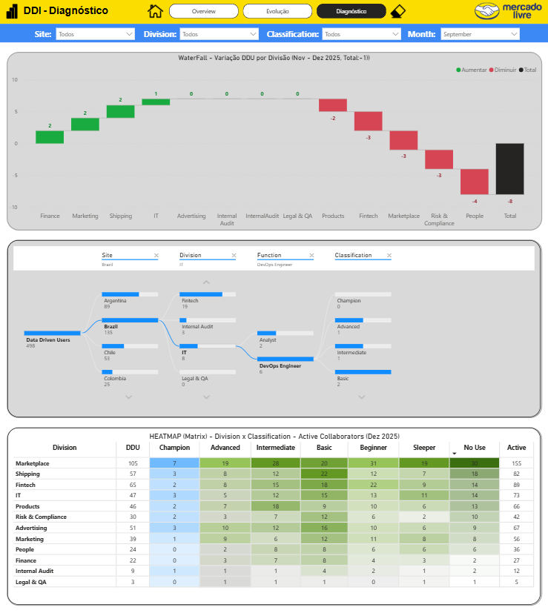
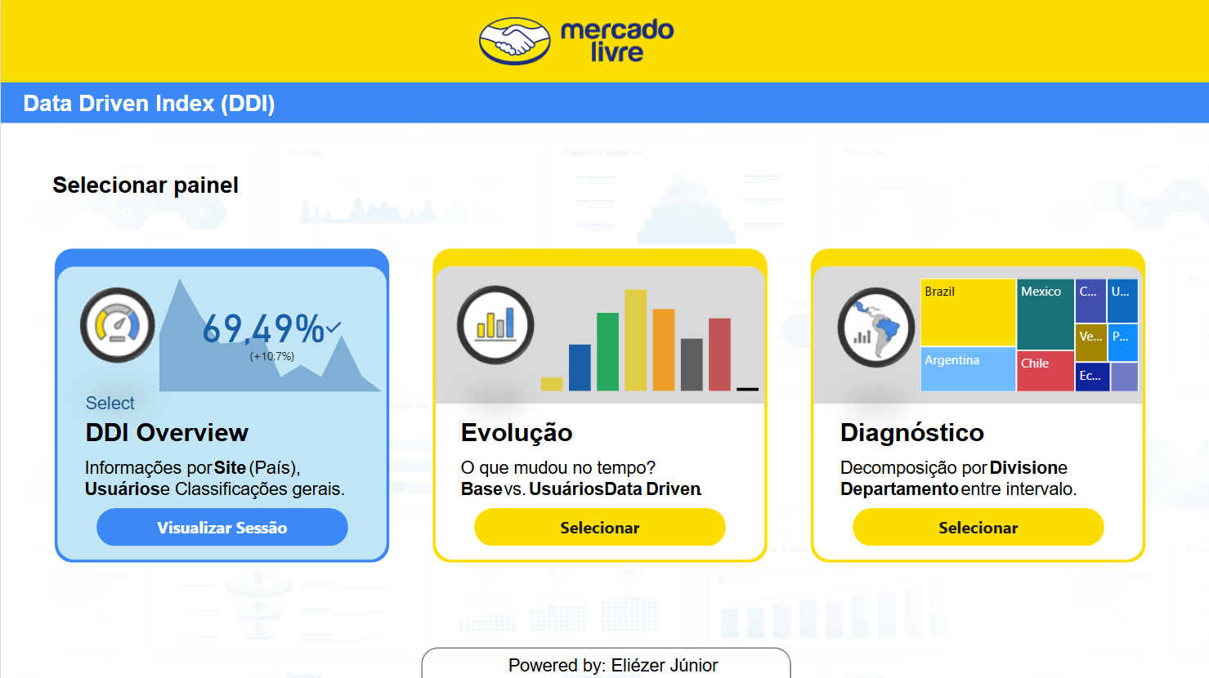
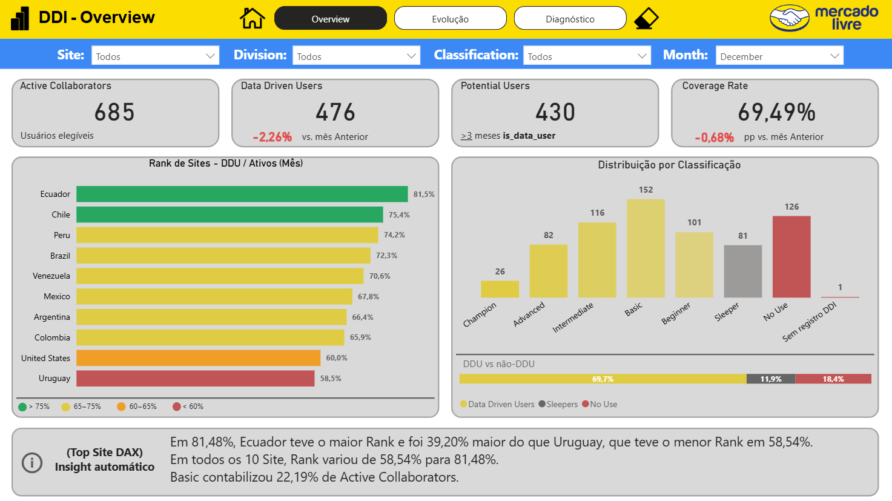
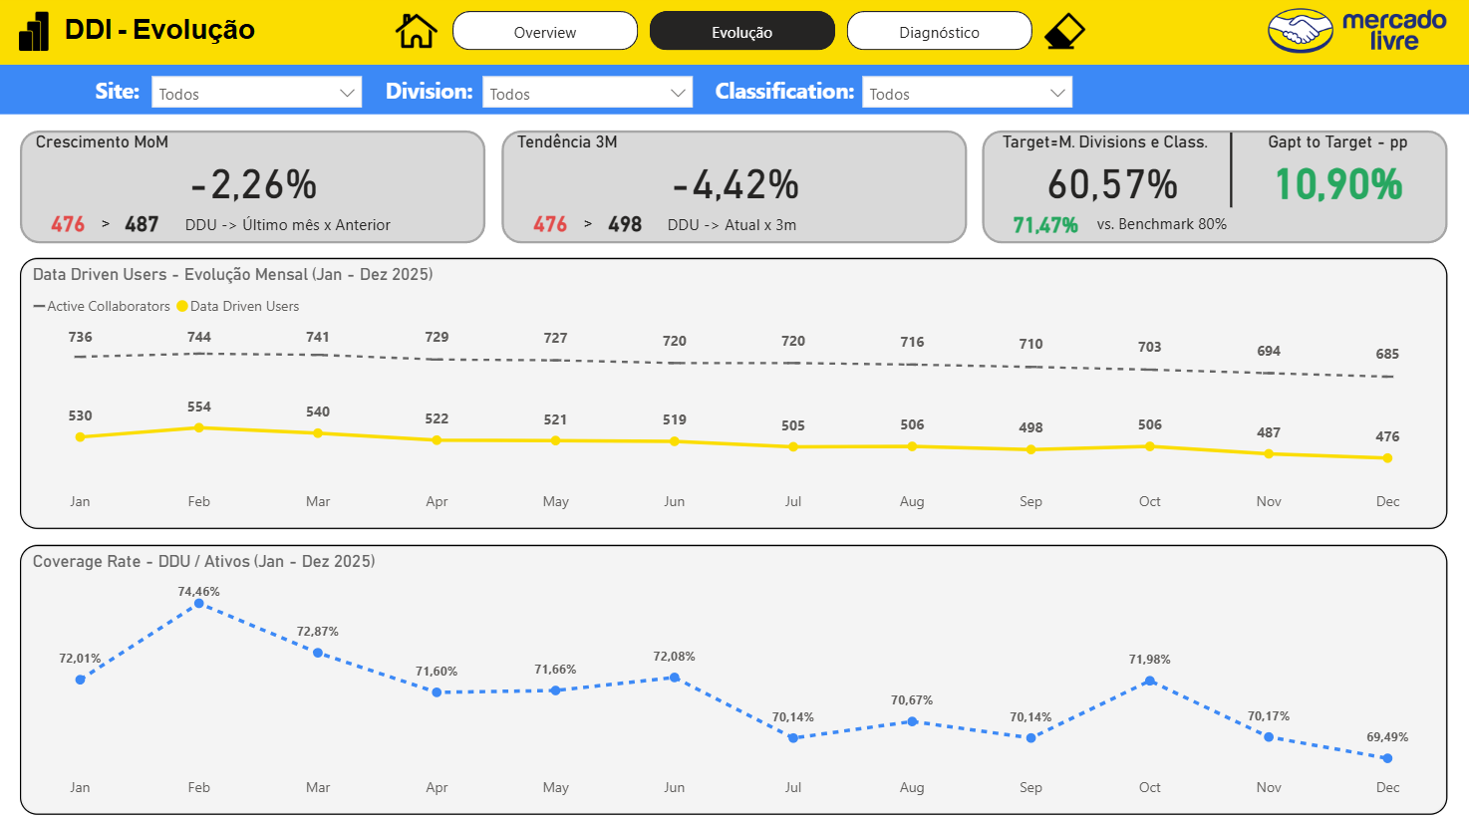
| Microsoft Power Bi
https://app.powerbi.com/view?r=eyJrIjoiZmU4Mjg0M2QtNmM5ZS00MjgyLTg4MzMtYjU4MTJmMzU2YmJlIiwidCI6ImM3M2JkNjAwLTUxNzMtNDAxZC05YmRjLTUzZTg1YTI5NGNiMiJ9

Slide 23
| Referência Rápida
Mapeamento de Entregáveis x Repositório
Diagnóstico do dashboard atual
docs/Respostas.md · Seção 1.1.1 · Slide 2 da defesa
Universo, elegibilidade e exclusões
transformation/dbt_projects/models/intermediate/int_people_monthly.sql
Dicionário de 7 métricas
docs/metrics_layer.md · agg_ddi_month.sql · Slide 4 da defesa
SQL — 3 meses consecutivos
models/intermediate/int_user_streak.sql · Slide 5 da defesa
Camadas Medallion + granularidade Silver/Gold
transformation/dbt_projects/models/ · docs/architecture.md
Qualidade (duplicidade + accepted_values)
models/**/schema.yml · tests/assert_*.sql · tests/test_warehouse_integration.py
Performance e boas práticas
docs/decisions.md · docker/sql/bootstrap_ddl.sql (índices)
SQL 3.1.1 tabela agregada com dimensões
models/marts/agg_ddi_month.sql (SELECT das dimensões)
SQL 3.1.2 métricas calculadas
models/marts/agg_ddi_month.sql (CTEs com_cov, with_share, final)
COUNT / Duplicidade / WHERE vs ON / DISTINCT ON
docs/Respostas.md · Seção 3.2 · Slides 9–11 da defesa
Mockup / wireframe do dashboard
serving/streamlit/pages/ · serving/powerbi/ · Slides 10–12 da defesa
Orquestração mensal
orchestration/airflow/dags/ddi_pipeline.py · docker/docker-compose.yml

Slide 24
Respostas Completas
DATA DRIVEN INDEX
4 seções respondidas
12 questões cobertas
7 métricas especificadas
6 SQLs implementados
3 páginas de dashboard
dbt + Airflow + Docker
Repositório: https://github.com/ersjunior/case_meli_ddi • Dúvidas à disposição

